Slide 1

GMES 인터페이스 시나리오
박종문 / SW기술팀
jmpark@hubis.co.kr
2020.11.19
이승준 / SW기술팀
sjyi@hubis.co.kr
2023.02.16

Slide 2
INDEX
System Configuration
GMES Communication Scenario
PLC Communication Scenario
Message Structure

Slide 3
01
GMES – System Configuration

Slide 4
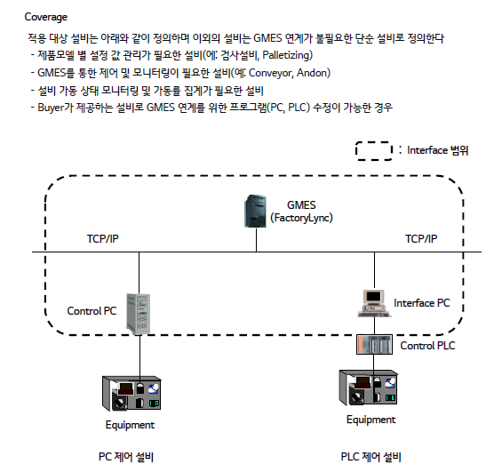
System Configuration
GMES
Configuration
GMES 시스템 구성.
원래, 공장 내에 GMES 서버가 설치됨.
GMES 연계가 필요한 장비별로 Interface SW를 통해, GMES 서버와 연동.
인터페이스 상세 내용은 별도의 사양서를 배포.(LG 제공) 2023-02-04 현재, 사양서 버전은 Ver 4.3임.
※ LG마그나 멕시코 라인부터 인터페이스 포맷이 XML에서 JSON으로 변경. 이후 LG라인에 대해서는, JSON 타입으로 적용.

Slide 5
System Configuration
GMES
현재 설치 환경(2023.02.04 기준)
설치 공장 내, GMES Server 미설치 (LG 와 MAGNA 사이의 계약 문제라고 함.)
현재는 장비별 Interface PC에 MES Agent(LG 제공)를 설치하여, 한국 상암의 서버와 통신하고 있음.
Configuration
Korea(상암)
MES Agent(LG CNS 제공)
IP : 10.194.242.30 ~ 38
PORT : 40000
Mexico(Saltillo)
MES용 LAN Port
IP : 10.194.242.30 ~ 38
PLC 연결용 LAN Port
IP : 192.168.3.21
PLC
IP : 192.168.3.2
PORT : 8112

Slide 6
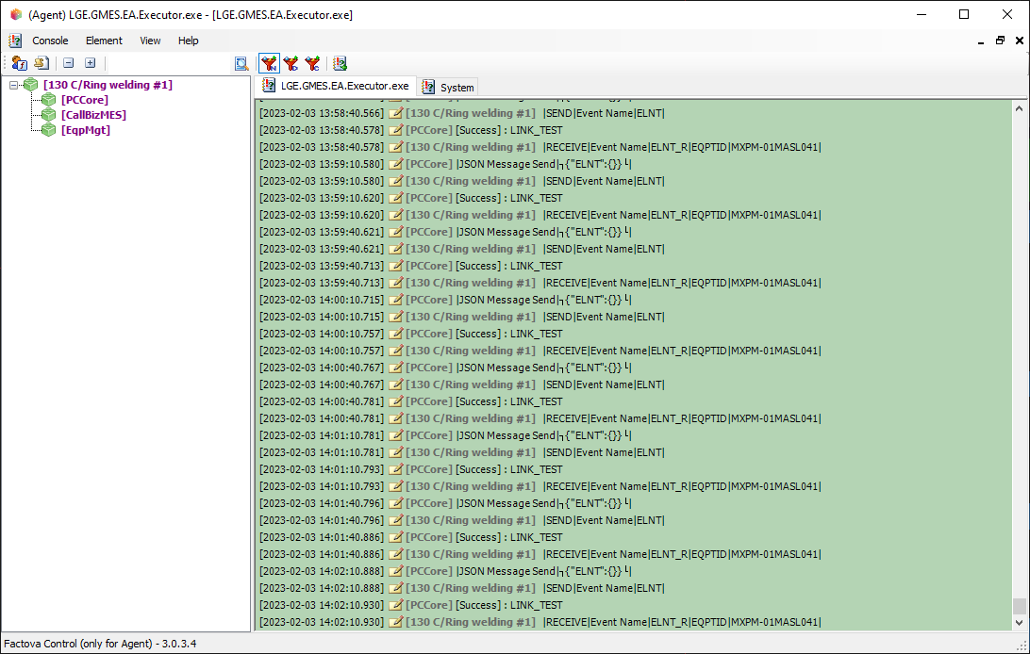
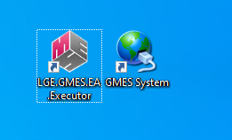
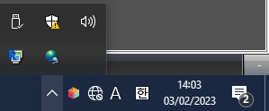
System Configuration
GMES
MES Agent SW 화면
바탕화면에 바로가기 아이콘 있음.
윈도우 시작 시, 자동실행되어, 시스템트레이에 표시됨.

Slide 7
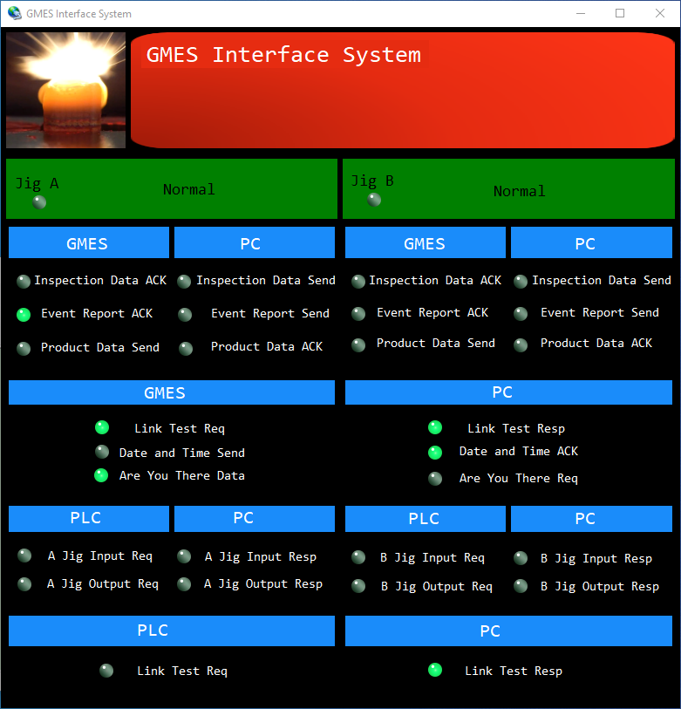
System Configuration
GMES
GMES Interface SW 화면
바탕화면에 바로가기 아이콘 있음.
윈도우 시작 시, 자동실행되어, 시스템트레이에 표시됨.

Slide 8
System Configuration
GMES
GMES Interface SW 화면 설명
Jig 상태 표시 창 정상적일 경우, Normal 표시와 함께, 녹색으로 표시됨.
Error 상황일 경우, Error 메시지와 같이, 적색으로 표시됨.
GMES Message Send LED GMES로 메시지 송신여부 표시
ACK 메시지 수신 시, 송신 메시지 LED는 끔
GMES는 일반적으로 송신 메시지와 ACK가 쌍이므로, ACK 쪽에 LED가 켜져 있어야 함.
“Product In Jig” LED 스테이터가 해당 지그에 있는지 표시
GMES Message Receive LED GMES로부터 메시지 수신여부 표시
ACK 메시지 수신 시, 송신 메시지 LED는 끔
GMES는 일반적으로 송신 메시지와 ACK가 쌍이므로, ACK 쪽에 LED가 켜져 있어야 함.
PC Bit ON/OFF LED PC -> PLC로 할당된 Bit On/Off 표시
PLC Bit ON/OFF LED PLC -> PC로 할당된 Bit On/Off 표시

Slide 9
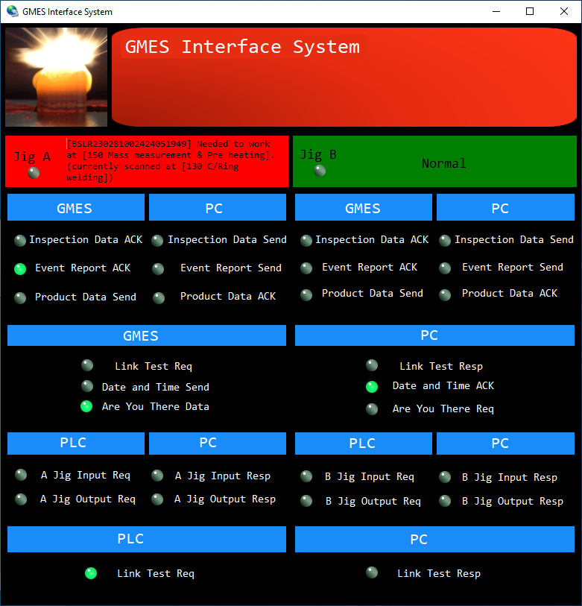
System Configuration
GMES
GMES Interface SW 화면 – Error 상황시

Slide 10
02
GMES – Communication Scenario

Slide 11
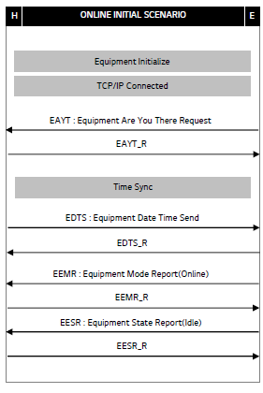
ONLINE MODE INITIAL SCENARIO
GMES
Communication Scenario
초기화 시나리오.
MES Interface SW(이하 MIS로 표시) 실행 시, GMES와 초기 연결 시나리오
EAYT 메시지를 이용하여, MES상의 현장비에 대한 정보를 획득한다.
EDTS 메시지 수신 후, 컴퓨터 시간을 GMES에서 보내준 시간으로 변경.
통신상태(Online) 보고. ※ 주의 : Online이 아닐 경우, 이후 보고 사항 상위(GMES)에서 응답 없음.
생략
장비의 상태는 PLC에서 제어하므로, EESR 동작은 생략

Slide 12
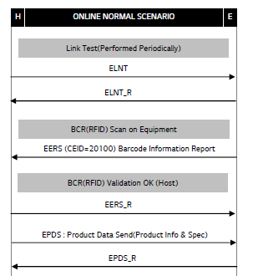
ONLINE NORMAL SCENARIO (1/2)
GMES
Communication Scenario
일반 시나리오.
제품(스테이터) 투입에서 배출까지의 일반상황에 대한 시나리오
Link Test로 연결여부 확인(상시, 약 10초 ~ 30초 간격, GMES 설정에 따라 달라짐)
투입 보고(바코드로 읽은 LOT ID 보고)
LOT ID에 해당되는 Product Data 수신
다음장에 계속

Slide 13
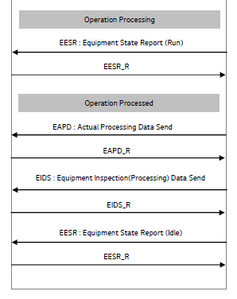
ONLINE NORMAL SCENARIO (2/2)
GMES
Communication Scenario
생략
장비의 상태는 PLC에서 제어하므로, EESR 동작은 생략
생략
제품 정보 관련 생성하지 않으므로, EAPD 생략.
배출보고(검사 결과 데이터 송신)
생략
장비의 상태는 PLC에서 제어하므로, EESR 동작은 생략

Slide 14
03
PLC – Communication Scenario

Slide 15
Link Test
GMES(PLC)
PLC통신
MES통신
Communication Scenario
Host(GMES)
Laser PC
PLC
반복
D50000.0 ON
1 초 후
D50000.0 OFF
반복
D51000.0 ON
1 초 후
D51000.0 OFF

Slide 16
스테이터 투입보고 – JIG A Normal Case
GMES(PLC)
PLC통신
MES통신
Communication Scenario
Error 없이 정상적으로 투입된 경우
Host(GMES)
Laser PC
PLC
EERS : Event Report Send
A Jig 투입보고 Request(D51001.0 ON)
EERS_R : Event Report Ack
Yes
A Jig Barcode Error(D50001.7 OFF)
Accepted?
EPDS : Product Data Send
EPDS_R : Product Data Ack
Error 판단 기준
: 스테이터 모델명이 현재 PLC 설정과 같은지 판단
(77 Model or 76 Model)
Error?
No
A Jig Model No Error(D50001.2 OFF)
A Jig 투입보고 Response(D50001.0 ON)
PLC 터치에 알람신호 표시
및 진행여부 판단을 위해,
Error 신호 ON 이후,
투입보고 Response ON
A Jig 투입보고 Request(D51001.0 OFF)
A Jig 투입보고 Response(D50001.0 OFF)

Slide 17
스테이터 투입보고 – JIG B Normal Case
GMES(PLC)
PLC통신
MES통신
Communication Scenario
Error 없이 정상적으로 투입된 경우
Host(GMES)
Laser PC
PLC
EERS : Event Report Send
B Jig 투입보고 Request(D51001.4 ON)
EERS_R : Event Report Ack
Yes
B Jig Barcode Error(D50001.8 OFF)
Accepted?
EPDS : Product Data Send
EPDS_R : Product Data Ack
Error 판단 기준
: 스테이터 모델명이 현재 PLC 설정과 같은지 판단
(77 Model or 76 Model)
Error?
No
B Jig Model No Error(D50001.3 OFF)
B Jig 투입보고 Response(D50001.4 ON)
PLC 터치에 알람신호 표시
및 진행여부 판단을 위해,
Error 신호 ON 이후,
투입보고 Response ON
B Jig 투입보고 Request(D51001.4 OFF)
B Jig 투입보고 Response(D50001.4 OFF)

Slide 18
스테이터 투입보고 – JIG A Abnormal Case(GMES Barcode Error)
GMES(PLC)
PLC통신
투입보고 하였으나, GMES 서버에서 Ack신호로 “Not Accepted”가 왔을 경우
PLC 터치 화면에 Error 표시하고, 재시도 할지? Pass할지? 결정
Pass의 경우, “Pass 시나리오 참고”
MES통신
Communication Scenario
Host(GMES)
Laser PC
PLC
EERS : Event Report Send
A Jig 투입보고 Request(D51001.0 ON)
EERS_R : Event Report Ack
Accepted?
No
A Jig Barcode Error(D50001.7 ON)
Event Report Ack에서 Not Accepted일 경우,
EPDS(Product Data Send) 메시지는 들어오지 않는다.
A Jig 투입보고 Response(D50001.0 ON)
PLC 터치에 알람신호 표시
및 진행여부 판단을 위해,
Error 신호 ON 이후,
투입보고 Response ON
A Jig 투입보고 Request(D51001.0 OFF)
A Jig 투입보고 Response(D50001.0 OFF)
PLC Touch 화면에 Error 화면 표시.
“재시도” / “Pass” / “수동조작” 중 선택.
재시도를 선택할 경우, 투입보고부터 다시,
PASS의 경우, Pass Case 시나리오 참고.

Slide 19
스테이터 투입보고 – JIG B Abnormal Case(GMES Barcode Error)
GMES(PLC)
PLC통신
투입보고 하였으나, GMES 서버에서 Ack신호로 “Not Accepted”가 왔을 경우
PLC 터치 화면에 Error 표시하고, 재시도 할지? Pass할지? 결정
Pass의 경우, “Pass 시나리오 참고”
MES통신
Communication Scenario
Host(GMES)
Laser PC
PLC
EERS : Event Report Send
B Jig 투입보고 Request(D51001.4 ON)
EERS_R : Event Report Ack
Accepted?
No
B Jig Barcode Error(D50001.8 ON)
Event Report Ack에서 Not Accepted일 경우,
EPDS(Product Data Send) 메시지는 들어오지 않는다.
B Jig 투입보고 Response(D50001.4 ON)
PLC 터치에 알람신호 표시
및 진행여부 판단을 위해,
Error 신호 ON 이후,
투입보고 Response ON
B Jig 투입보고 Request(D51001.4 OFF)
B Jig 투입보고 Response(D50001.4 OFF)
PLC Touch 화면에 Error 화면 표시.
“재시도” / “Pass” / “수동조작” 중 선택.
재시도를 선택할 경우, 투입보고부터 다시,
PASS의 경우, Pass Case 시나리오 참고.

Slide 20
스테이터 투입보고 – JIG A Abnormal Case(Stator Model Error)
GMES(PLC)
PLC통신
투입보고 하였으나,
EPDS로 받은 스테이터 모델과 PLC에 설정되어 있는 스테이터 모델이 다를 경우
PLC 터치 화면에 Error 표시하고, 재시도 할지? Pass할지? 결정
Pass의 경우, “Pass 시나리오 참고”
MES통신
Communication Scenario
Host(GMES)
Laser PC
PLC
EERS : Event Report Send
A Jig 투입보고 Request(D51001.0 ON)
EERS_R : Event Report Ack
Yes
A Jig Barcode Error(D50001.7 OFF)
Accepted?
EPDS : Product Data Send
EPDS_R : Product Data Ack
Error 판단 기준
: 스테이터 모델명이 현재 PLC 설정과 같은지 판단
(77 Model or 76 Model)
Error?
Yes
A Jig Model No Error(D50001.2 ON)
PLC 터치에 알람신호 표시
및 진행여부 판단을 위해,
Error 신호 ON 이후,
투입보고 Response ON
A Jig 투입보고 Response(D50001.0 ON)
A Jig 투입보고 Request(D51001.0 OFF)
A Jig 투입보고 Response(D50001.0 OFF)
PLC Touch 화면에 Error 화면 표시.
“재시도” / “Pass” / “수동조작” 중 선택

Slide 21
스테이터 투입보고 – JIG B Abnormal Case(Stator Model Error)
GMES(PLC)
PLC통신
투입보고 하였으나,
EPDS로 받은 스테이터 모델과 PLC에 설정되어 있는 스테이터 모델이 다를 경우
PLC 터치 화면에 Error 표시하고, 재시도 할지? Pass할지? 결정
Pass의 경우, “Pass 시나리오 참고”
MES통신
Communication Scenario
Host(GMES)
Laser PC
PLC
EERS : Event Report Send
B Jig 투입보고 Request(D51001.4 ON)
EERS_R : Event Report Ack
Yes
B Jig Barcode Error(D50001.8 OFF)
Accepted?
EPDS : Product Data Send
EPDS_R : Product Data Ack
Error 판단 기준
: 스테이터 모델명이 현재 PLC 설정과 같은지 판단
(77 Model or 76 Model)
Error?
Yes
B Jig Model No Error(D50001.3 ON)
PLC 터치에 알람신호 표시
및 진행여부 판단을 위해,
Error 신호 ON 이후,
투입보고 Response ON
B Jig 투입보고 Response(D50001.4 ON)
B Jig 투입보고 Request(D51001.4 OFF)
B Jig 투입보고 Response(D50001.4 OFF)
PLC Touch 화면에 Error 화면 표시.
“재시도” / “Pass” / “수동조작” 중 선택

Slide 22
스테이터 투입보고 – JIG A Abnormal Case(작업중인 Stator가 있는 경우)
GMES(PLC)
PLC통신
C Ring의 경우,
작업 중에 한 개의 스테이터를 더 투입하여 버퍼위치에 둘 수 있음.
“Product In Jig”(or “In Jig”)는 클램프 Z축 상승시 ON, 하강시 OFF 됨.
MES통신
Communication Scenario
Host(GMES)
Laser PC
PLC
작업 시작
(클랩프 Z축-리프트 상승)
Product In Jig A(D51001.7 ON)
신규 투입 보고 요청
A Jig 투입보고 Request(D51001.0 ON)
No
In Jig Bit ON?
Yes
Product Data 백업
EERS : Event Report Send
EERS_R : Event Report Ack
Yes
A Jig Barcode Error(D50001.7 OFF)
Accepted?
이하 투입보고 Normal Case와 동일

Slide 23
스테이터 투입보고 – JIG B Abnormal Case(작업중인 Stator가 있는 경우)
GMES(PLC)
PLC통신
C Ring의 경우,
작업 중에 한 개의 스테이터를 더 투입하여 버퍼위치에 둘 수 있음.
“Product In Jig”(or “In Jig”)는 클램프 Z축 상승시 ON, 하강시 OFF 됨.
MES통신
Communication Scenario
Host(GMES)
Laser PC
PLC
작업 시작
(클랩프 Z축-리프트 상승)
Product In Jig B(D51001.8 ON)
신규 투입 보고 요청
B Jig 투입보고 Request(D51001.4 ON)
No
In Jig Bit ON?
Yes
Product Data 백업
EERS : Event Report Send
EERS_R : Event Report Ack
Yes
B Jig Barcode Error(D50001.8 OFF)
Accepted?
이하 투입보고 Normal Case와 동일

Slide 24
스테이터 투입 Pass – JIG A
GMES(PLC)
PLC통신
MES에 투입보고는 하였으나,
용접 진행하지 않고, 그냥 스테이터를 Pass 시키는 모드(2023.02.10 추가)
MES통신
Communication Scenario
Host(GMES)
Laser PC
PLC
A Jig Pass Request
D51001.6 ON
A Jig 정보 Clear
A Jig Pass Response
D50001.6 ON
A Jig Pass Request
D51001.6 OFF
A Jig Pass Response
D50001.6 OFF
스테이터 용접 없이,
그냥 컨베이어로 보냄

Slide 25
스테이터 투입 Pass – JIG B
GMES(PLC)
PLC통신
MES에 투입보고는 하였으나,
용접 진행하지 않고, 그냥 스테이터를 Pass 시키는 모드(2023.02.10 추가)
MES통신
Communication Scenario
Host(GMES)
Laser PC
PLC
B Jig Pass Request
D51001.9 ON
B Jig 정보 Clear
B Jig Pass Response
D50001.9 ON
B Jig Pass Request
D51001.9 OFF
B Jig Pass Response
D50001.9 OFF
스테이터 용접 없이,
그냥 컨베이어로 보냄

Slide 26
전검사 결과 저장 – JIG A
GMES(PLC)
PLC통신
MES통신
Communication Scenario
Host(GMES)
Laser PC
PLC
A Jig 전 검사 데이터 결과(D51001.10 ON)
검사결과 Data 저장
A Jig 전 검사 데이터 Response(D50001.10 ON)
A Jig 전 검사 데이터 결과(D51001.10 OFF)
A Jig 전 검사 데이터 Response(D50001.10 OFF)

Slide 27
전검사 결과 저장 – JIG B
GMES(PLC)
PLC통신
MES통신
Communication Scenario
Host(GMES)
Laser PC
PLC
B Jig 전 검사 데이터 결과(D51001.11 ON)
검사결과 Data 저장
B Jig 전 검사 데이터 Response(D50001.11 ON)
B Jig 전 검사 데이터 결과(D51001.11 OFF)
B Jig 전 검사 데이터 Response(D50001.11 OFF)

Slide 28
후검사 결과 저장 – JIG A
GMES(PLC)
PLC통신
MES통신
Communication Scenario
Host(GMES)
Laser PC
PLC
A Jig 후 검사 데이터 결과(D51001.13 ON)
검사결과 Data 저장
A Jig 후 검사 데이터 Response(D50001.13 ON)
A Jig 후 검사 데이터 결과(D51001.13 OFF)
A Jig 후 검사 데이터 Response(D50001.13 OFF)

Slide 29
후검사 결과 저장 – JIG B
GMES(PLC)
PLC통신
MES통신
Communication Scenario
Host(GMES)
Laser PC
PLC
B Jig 후 검사 데이터 결과(D51001.14 ON)
검사결과 Data 저장
B Jig 후 검사 데이터 Response(D50001.14 ON)
B Jig 후 검사 데이터 결과(D51001.14 OFF)
B Jig 후 검사 데이터 Response(D50001.14 OFF)

Slide 30
스테이터 배출보고 – JIG A(Normal Case)
GMES(PLC)
PLC통신
MES통신
Communication Scenario
Host(GMES)
Laser PC
PLC
A Jig 배출보고 Request(D51001.1 ON)
검사결과 Data
다시 읽어 처리
EIDS : Equip Inspection Data Send
EIDS_R : Equip Inspection Data Ack
Accepted?
Yes
A Jig Output Error(D50001.12 OFF)
A Jig 배출보고 Response(D50001.1 ON)
A Jig 배출보고 Request(D51001.1 OFF)
A Jig 배출보고 Response(D50001.1 OFF)

Slide 31
스테이터 배출보고 – JIG B(Normal Case)
GMES(PLC)
PLC통신
MES통신
Communication Scenario
Host(GMES)
Laser PC
PLC
B Jig 배출보고 Request(D51001.5 ON)
검사결과 Data
다시 읽어 처리
EIDS : Equip Inspection Data Send
EIDS_R : Equip Inspection Data Ack
Accepted?
Yes
B Jig Output Error(D50001.15 OFF)
B Jig 배출보고 Response(D50001.5 ON)
B Jig 배출보고 Request(D51001.5 OFF)
B Jig 배출보고 Response(D50001.5 OFF)

Slide 32
스테이터 배출보고 – JIG A Abnormal Case
GMES(PLC)
PLC통신
배출보고 하였으나, GMES 서버에서 Ack신호로 “Not Accepted”가 왔을 경우
PLC 터치 화면에 Error 표시하고, 재시도 할지? Pass할지? 결정
Pass의 경우, “Pass 시나리오 참고”
MES통신
Communication Scenario
Host(GMES)
Laser PC
PLC
A Jig 배출보고 Request(D51001.1 ON)
검사결과 Data
다시 읽어 처리
EIDS : Equip Inspection Data Send
EIDS_R : Equip Inspection Data Ack
No
A Jig Output Error(D50001.12 ON)
Accepted?
A Jig 배출보고 Response(D50001.1 ON)
A Jig 배출보고 Request(D51001.1 OFF)
A Jig 배출보고 Response(D50001.1 OFF)
PLC Touch 화면에 Error 화면 표시.
“재시도” / “Pass” / “수동조작” 중 선택

Slide 33
스테이터 배출보고 – JIG B Abnormal Case
GMES(PLC)
PLC통신
배출보고 하였으나, GMES 서버에서 Ack신호로 “Not Accepted”가 왔을 경우
PLC 터치 화면에 Error 표시하고, 재시도 할지? Pass할지? 결정
Pass의 경우, “Pass 시나리오 참고”
MES통신
Communication Scenario
Host(GMES)
Laser PC
PLC
B Jig 배출보고 Request(D51001.5 ON)
검사결과 Data
다시 읽어 처리
EIDS : Equip Inspection Data Send
EIDS_R : Equip Inspection Data Ack
No
B Jig Output Error(D50001.15 ON)
Accepted?
B Jig 배출보고 Response(D50001.5 ON)
B Jig 배출보고 Request(D51001.5 OFF)
B Jig 배출보고 Response(D50001.5 OFF)
PLC Touch 화면에 Error 화면 표시.
“재시도” / “Pass” / “수동조작” 중 선택

Slide 34
04
GMES – Message Structure

Slide 35
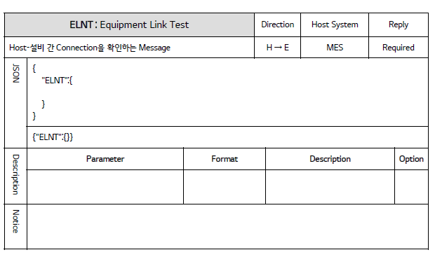
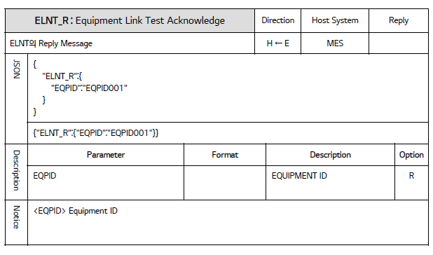
ELNT : Equipment Link Test
GMES
범례
H : Host(GMES Server)
E : Equipment
Message Structure

Slide 36
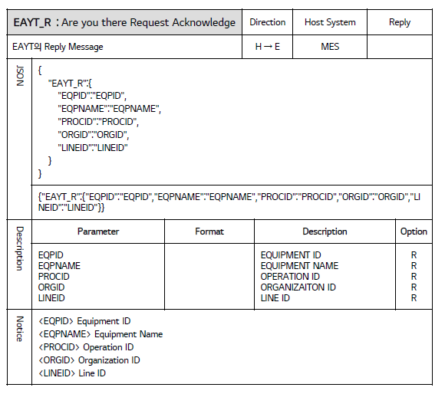
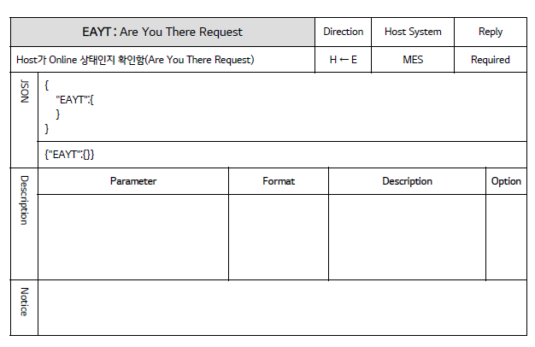
EAYT : Are You There Request
GMES
범례
H : Host(GMES Server)
E : Equipment
Message Structure

Slide 37
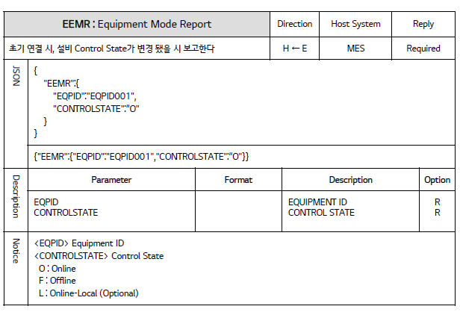
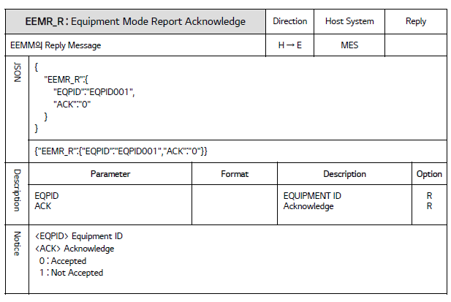
EEMR : Equipment Mode Report
GMES
범례
H : Host(GMES Server)
E : Equipment
Message Structure

Slide 38
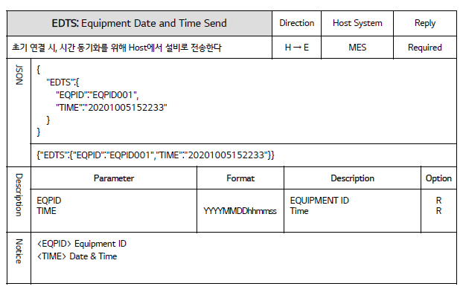
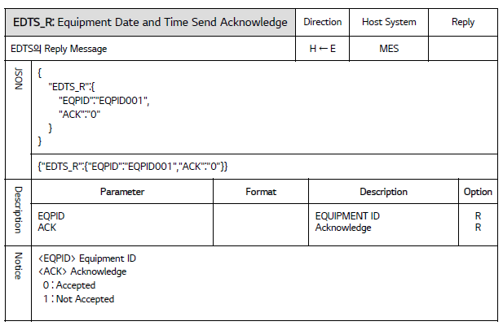
EDTS : Equipment Date and Time Send
GMES
범례
H : Host(GMES Server)
E : Equipment
Message Structure

Slide 39
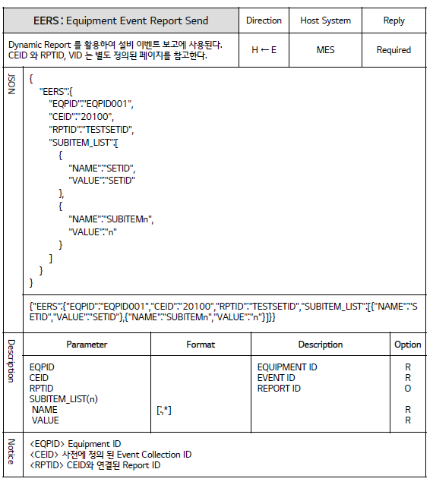
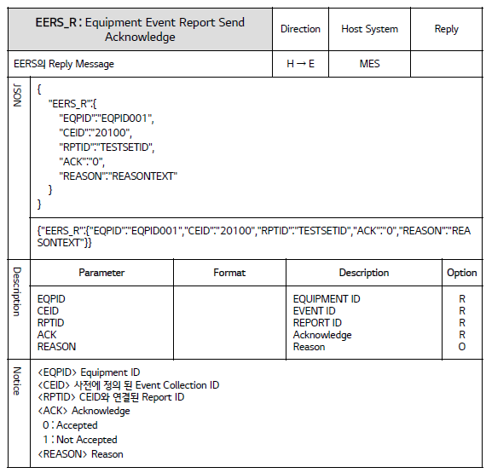
EERS : Equipment Event Report Send
GMES
Message Structure

Slide 40
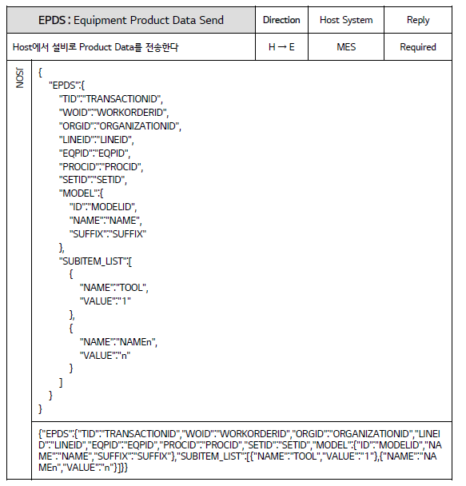
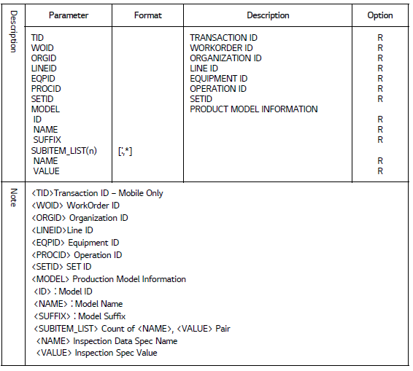
EPDS : Equipment Product Data Send (1/2)
GMES
Message Structure

Slide 41
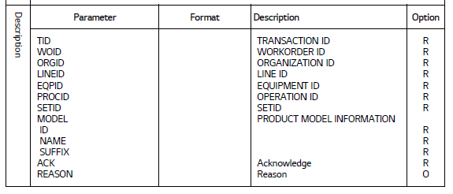
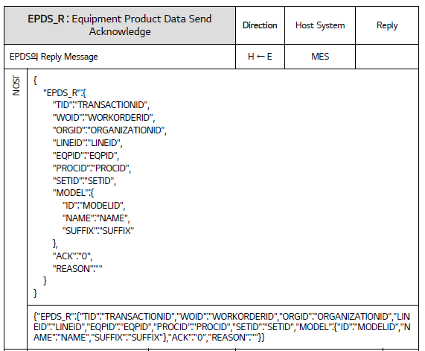
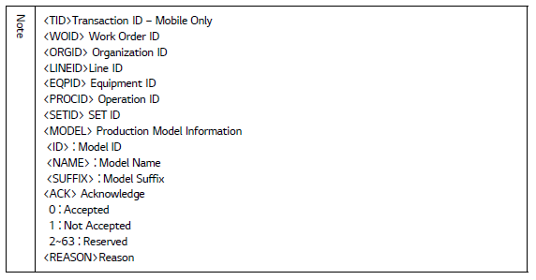
EPDS : Equipment Product Data Send (2/2)
GMES
Message Structure

Slide 42
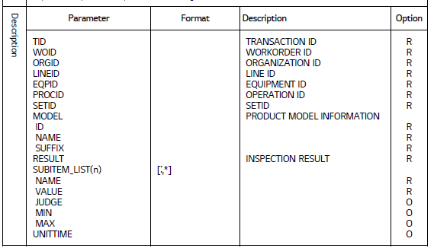
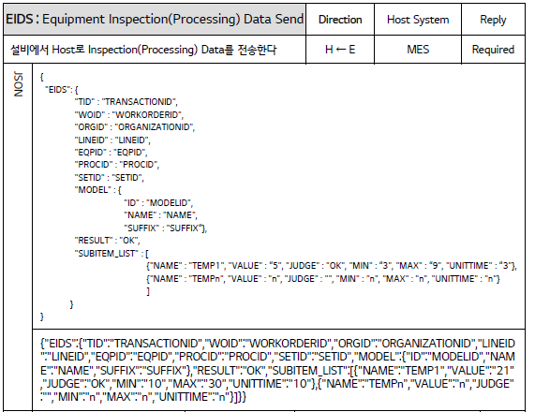
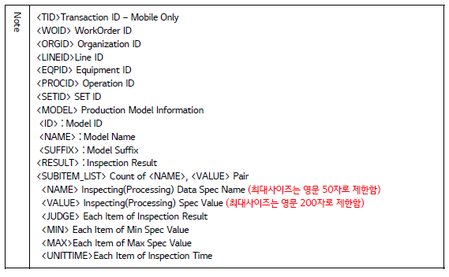
EIDS : Equipment Inspection(Processing) Data Send (1/2)
GMES
Message Structure

Slide 43
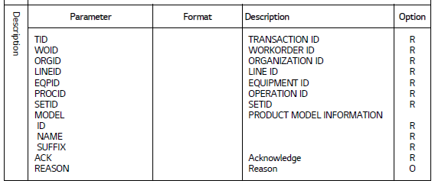
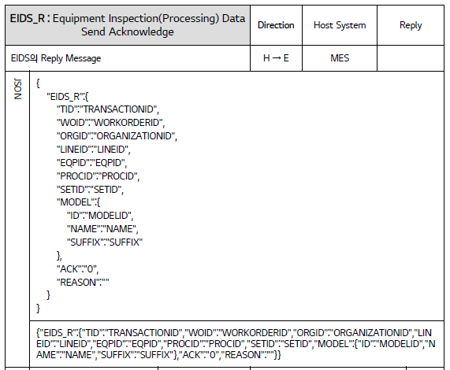
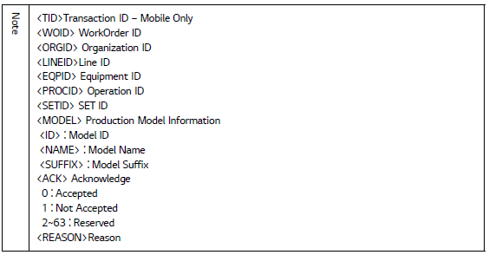
EIDS : Equipment Inspection(Processing) Data Send (2/2)
GMES
Message Structure

Slide 44

귀사 제품의 품질확보 및 생산성 향상을
극대화 하는 최적의 솔루션을 공급하겠습니다.
감사합니다

